Slide 1
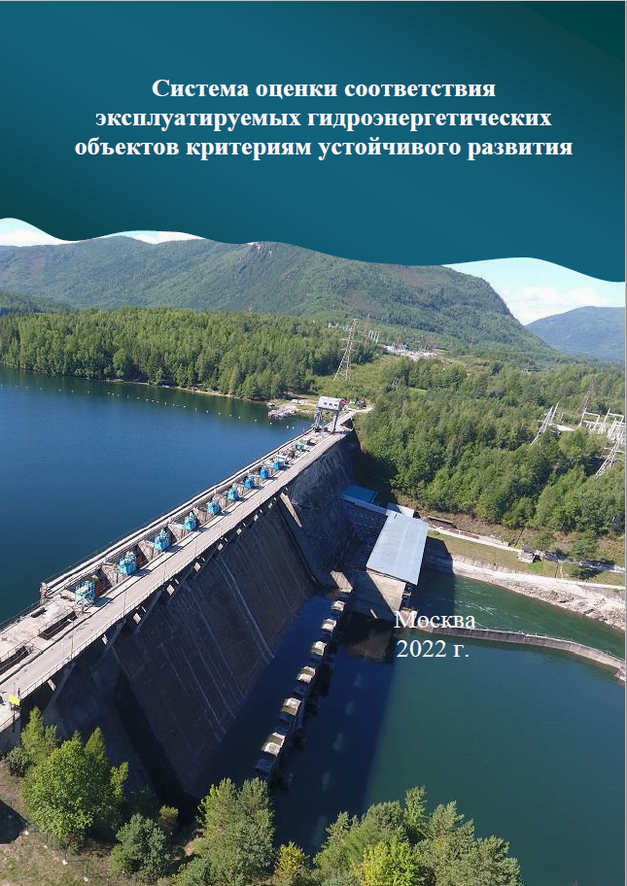
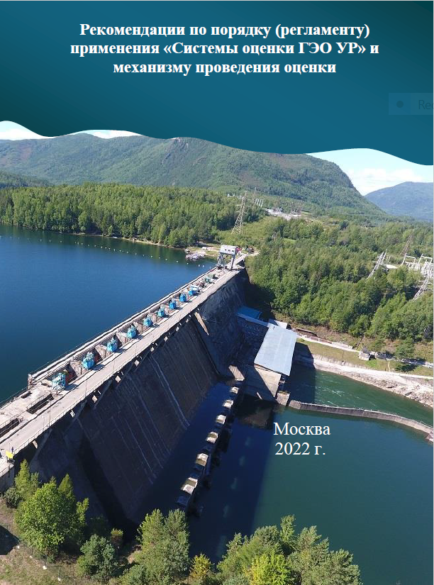

Вопросы охраны окружающей среды в Системе (методике) оценки гидроэнергетических объектов критериям устойчивого развития
6 апреля 2023 г.
Н.Р. Рамазанов

Slide 2
Система оценки соответствия эксплуатируемых ГЭО критериям устойчивого развития
Комплексный отраслевой инструмент оценки соответствия гидроэнергетического объекта критериям устойчивого развития, максимально адаптированный под законодательные требования Российской Федерации, а также под международные инструменты и лучшие практики в области устойчивого развития.
01
Первый в отечественной практике отраслевой механизм оценки в области УР, методика оценки ГЭО УР может стать передовой практикой в РФ, тем самым определяя тренды национального ESG-контекста в РФ
Система оценки ГЭО УР является дополнительным инструментом самооценки компаний гидроэнергетики
Прошла практическую апробацию на гидроэнергетических объектах
Компаниям, эксплуатирующим ГЭО, апробация позволяет определить области, требующие введения дополнительных мер для обеспечения соответствия наилучшим международным практикам в области устойчивого развития
Систематическое проведение оценки и анализ результатов позволит организациям-членам Ассоциации «Гидроэнергетика России» совершенствовать практики устойчивого развития на объектах
Система и Регламент проведения оценки утверждены организациями-членами Ассоциации «Гидроэнергетика России» и переданы им для дальнейшего использования
02
03
04
05
06
В связи с высокой заинтересованностью отраслевого сообщества организациями-членами Ассоциации принято решение о разработке СТО на базе апробированной «Системы оценки ГЭО УР»

Slide 3


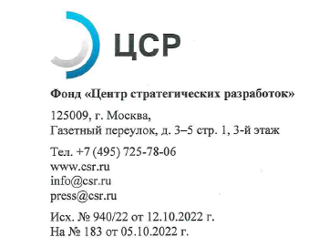
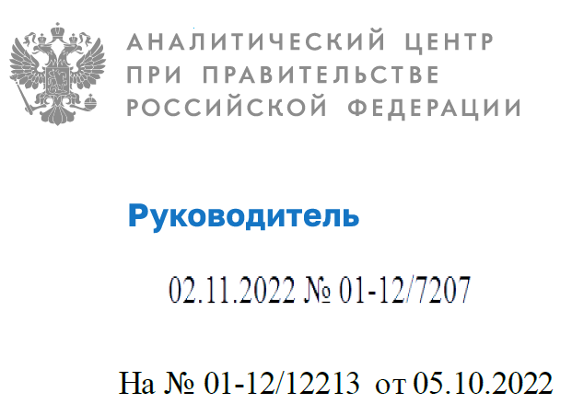
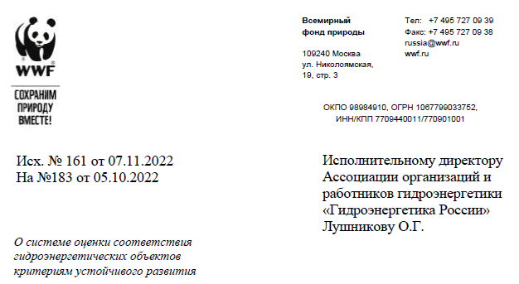
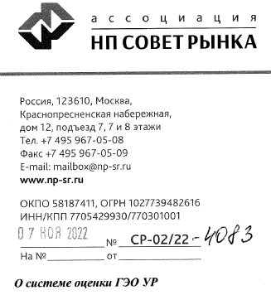
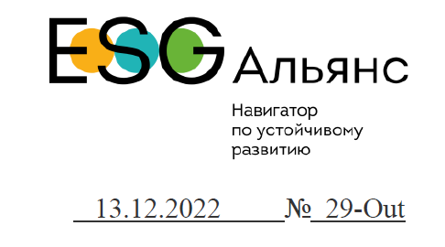
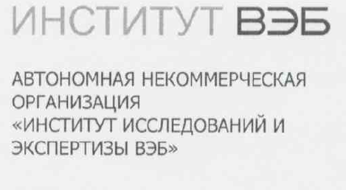
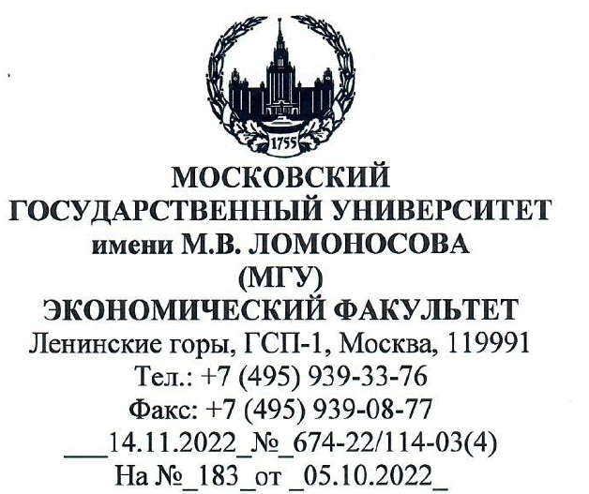
Экспертные мнения и отзывы
Разработанная Система оценки ГЭО УР представлена на международных конференциях и получила положительные отзывы и экспертные мнения в России
WWF «…Важно, что предлагаемые положениями Системы оценки ГЭО УР границы оценки включают водохранилище, участки реки выше и ниже по течению от гидроэнергетического объекта, околоводные и наземные экосистемы прилегающей к водному объекту территории, а также что к оценке предлагаются различные реципиенты воздействия ГЭО, в том числе околоводные и наземные экосистемы, местное население и коренные народы, объекты культурного наследия и др. С точки зрения разработки мер по снижению негативного воздействия ГЭО на водные и околоводные экосистемы, среди представленных в Системе оценки ГЭО УР тематических критериев в направлении “Охрана окружающей среды” особый интерес представляют: рациональное использование водных ресурсов, включая экологические попуски, эрозия и седиментация, биоразнообразие.
Система оценки ГЭО УР может способствовать выстраиванию диалога между представителями гидроэнергетики, природоохранными организациями и другими заинтересованными сторонами для выявления сопутствующих экологических проблем при оценке эксплуатации гидроэнергетических объектов и для разработки мероприятий по минимизации наносимого экосистемам ущерба.»

Slide 4
Принцип построения системы оценки: учёт национального законодательства и международных требований
Структура критериев оценки и направлений оценки
139 критериев
Рациональное использование водных ресурсов;
Эрозия и седиментация;
Отходы;
Биоразнообразие;
Качество воздуха и физическое воздействие;
Изменение климата и энергоэффективность.
E
Всего: 367 критериев
Критерии оценки структурированы
по трем направлениям ESG (Environmental, Social, Governance)
Учтены основные положения и методики Международной гидроэнергетической ассоциации (IHA)
Дополнены отраслевыми требованиями российских
нормативно-правовых актов (НПА)
171 критерий
Соблюдение прав работников;
Охрана труда и здоровье персонала;
Безопасность инфраструктуры, управление надежностью и целостностью;
Взаимодействие и консультации с заинтересованными сторонами;
Риски и дополнительные выгоды для местного населения и коренных народов;
Культурное наследие.
S
Только по тематике «Охрана окружающей среды» были учтены требования как обязательного, так и рекомендательно характера более 130 документов, в том числе:
91 нормативно-правовых актов РФ и международных конвенций;
27 ГОСТ, ГОСТ Р и РД;
13 СТО.
57 критериев
G
Корпоративное управление;
Финансовая устойчивость;
Стратегия и системы менеджмента.

Slide 5
Порядок проведения оценки и категоризация критериев по особенностям их выполнения в РФ
Границы оценки
Этапы оценки
Категоризация критериев по особенностям их выполнения в РФ
v
Подготовительный этап
Информирование гидроэнергетических объектов и (или) головных организаций о существовании системы оценки и оказание консультационной поддержки по использованию системы оценки
Катего­рия кри­терия | Соотношение с законодательными требованиями РФ* | Ответствен­ный за выпол­нение в РФ
 | Соответствие законодательным требованиям РФ | Собственник ГЭО
 | Выше законодательных требований РФ | Собственник ГЭО
 | Соответствие законодательным требованиям РФ | Государство
 | Требования ратифицированных РФ международных соглашений | Государство
 | Отсутствует информация о законодательно установленной необходимости выполнения критерия в РФ | -
Этап самооценки
Проведение самооценки гидроэнергетическими объектами и (или) головными организациями. Выставление баллов
Этап независимой оценки (опционально)
Оценка полученных результатов с привлечением внешних независимых экспертов и консультантов в области устойчивого развития
Граница оценки
Участок реки выше по течению
Водохранилище
Прилегающая к водному объекту территория
Этап публикации и продвижения результатов
Публикация, продвижение и позиционирование результатов организациями – членами Ассоциации, ведение реестра проведенных оценок Ассоциацией
Участок реки ниже по течению
Площадка ГЭО с СЗЗ

Slide 6
Охрана окружающей среды (E) общие принципы в Системе оценки ГЭО УР
Граница оценки включает площадку ГЭО с его санитарно-защитной зоной (СЗЗ), водохранилище, участки реки выше и ниже по течению, а также прилегающую к водному объекту территорию.
Стоит отметить, что на прилегающей к водному объекту территории расположены как объекты на которые она воздействует, так и источники воздействия на ГЭО
К основным источникам воздействий на ГЭО могут относиться производственные предприятия, сельскохозяйственные угодья, городские территории и т. д.
К примерам последствий воздействий на ГЭО относятся:
засорение сороудерживающих решеток ГЭО из-за сброса производственными предприятиями твердых отходов в водохранилище;
усиление метанообразования в водохранилище из-за сброса производственными предприятиями и сельскохозяйственными угодьями отходов и стоков в водохранилище;
заиление водохранилища в результате интенсификации береговой эрозии, обусловленной антропогенным обезлесением.
Наилучшей практикой считается, когда ГЭО разрабатывает мероприятия по сокращению как собственного воздействия, так и внешнего воздействия на него.
К основным реципиентам воздействия на прилегающей к водному объекту территории могут относиться околоводные и наземные экосистемы

Slide 7
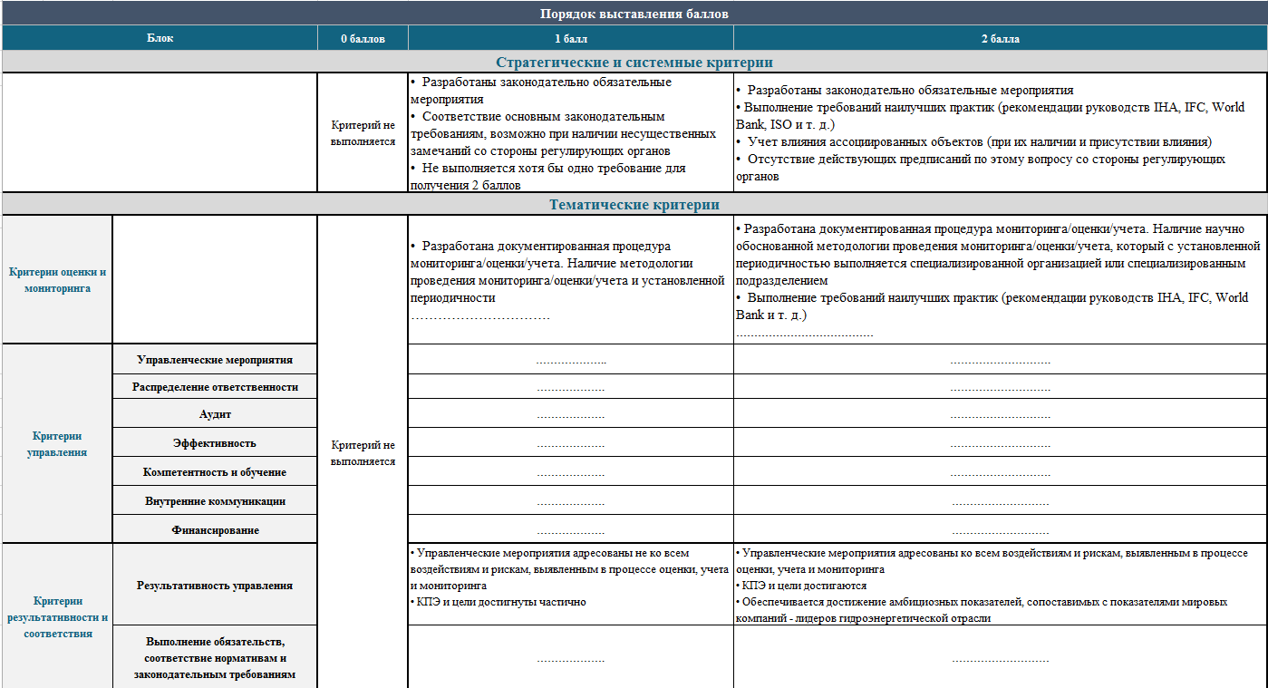
Порядок оценки

Slide 8
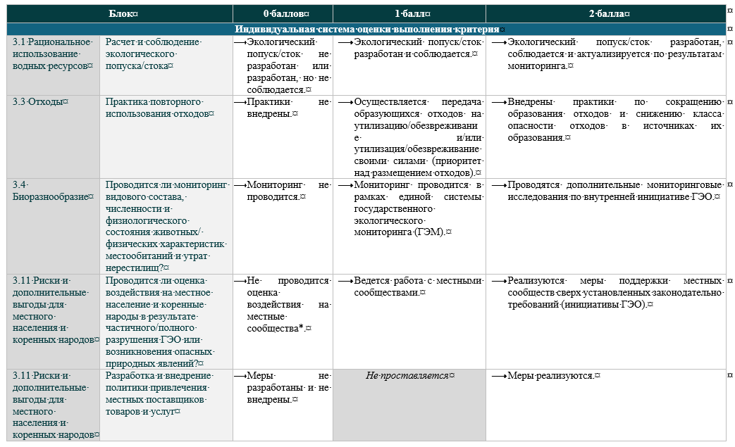
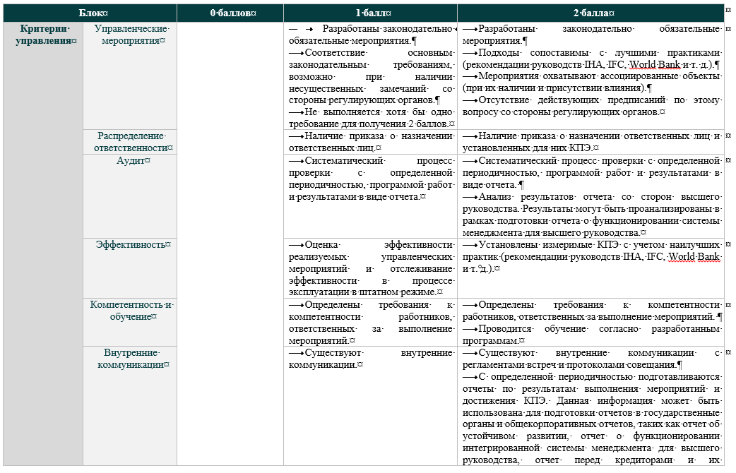
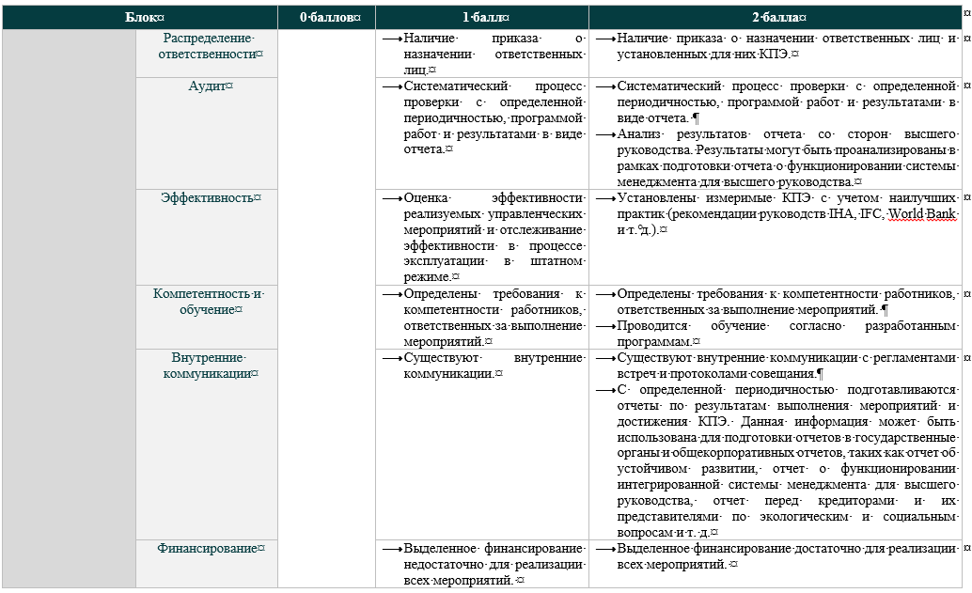
Оценочные показатели

Slide 9
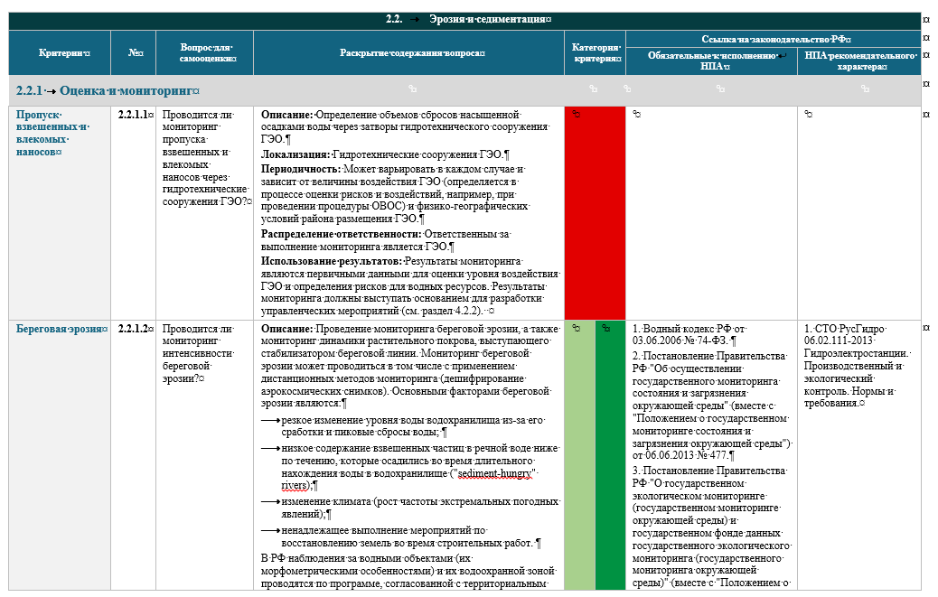
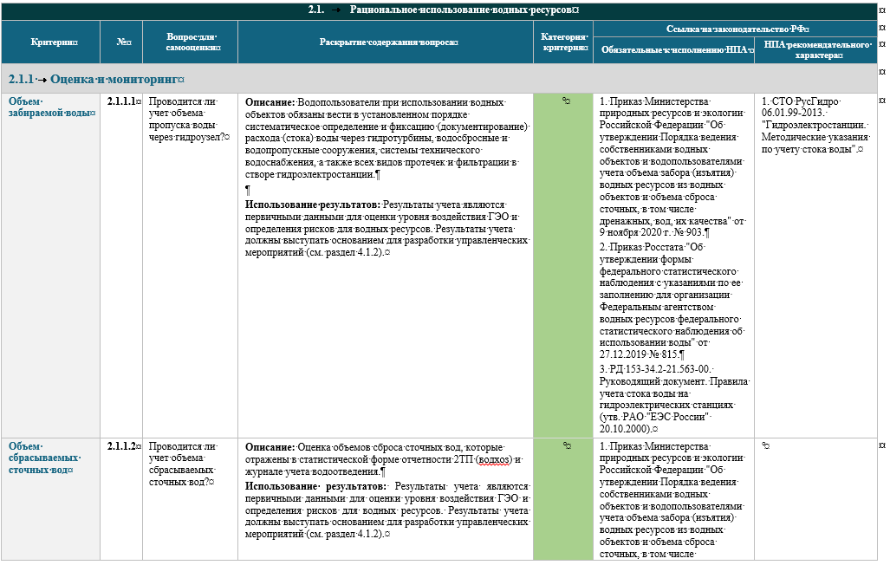
Структура и описание оценочных критериев

Slide 10
Тематические критерии
Рациональное использование водных ресурсов
Общее описание аспекта
Площадь зеркала водохранилища (км²) при нормальном подпорном уровне
Длина водохранилища (км) при нормальном подпорном уровне
Нормальный подпорный уровень (м, система высот)
Форсированный подпорный уровень (м, система высот)
Уровень мертвого объема (м, система высот)
Полезный объем водохранилища (млн м³)
Полный объем водохранилища (млн м³)
Среднемноголетний приток воды в водохранилище (м³/с)
Среднемноголетний расход воды выше и ниже по течению (м³/с)
Минимальный и максимальный расход воды выше и ниже по течению (м³/с)
Глубина водохранилища и реки выше и ниже по течению (м)
Скорость течения выше и ниже по течению (м/с)
Основные источники поступления химических веществ
Физико-химические и бактериологические показатели качества воды в водохранилище, выше и ниже по течению
Величина экологического попуска/стока (м³/с)
Величина санитарного попуска/стока (м³/с)
Основные водопотребители и водопользователи на территории водохранилища, выше и ниже по течению
Вододефицитные районы ниже по течению
Вероятность влияния на водный объект, находящийся под юрисдикцией другого государства
Принятые обязательства и нормативы
Органы и организации, вовлеченные в процесс контролирования состояния водохранилища, верхнего и нижнего течения реки
Управленческие мероприятия
Оценка и мониторинг
Меры реагирования на отклонения значений гидрологических характеристик и физико-химических показателей качества воды от нормативных и фоновых значений
Меры реагирования по результатам анализа краткосрочных и долгосрочных моделей обеспеченности водными ресурсами и моделей движения водных масс
Нормативы допустимых сбросов
Экологический попуск/сток
Санитарный попуск/сток
Минимизация или предотвращение кумулятивных воздействий
Минимизация или предотвращение трансграничных воздействий
Очистное оборудование, регулярно проходящее оценку эффективности
Снижения содержания растворенных газов в воде при сбросе
Нивелирование температурной стратификации при сбросе
Борьба с отходами
Поддержка инициатив по сохранению водных ресурсов
Распределение ответственности
Аудит
Оценка эффективности
Компетентность и обучение
Внутренние коммуникации
Финансирование
Объем забираемой воды
Объем сбрасываемых сточных вод
Качество сбрасываемых сточных вод
Объем водопотребления
Характеристики гидрологического режима
Качество воды
Обеспеченность водными ресурсами
Кумулятивное воздействие
Трансграничное воздействие
Результативность и соответствие
Результативность управления
Выполнение обязательств, соответствие нормативам и законодательным требованиям

Slide 11
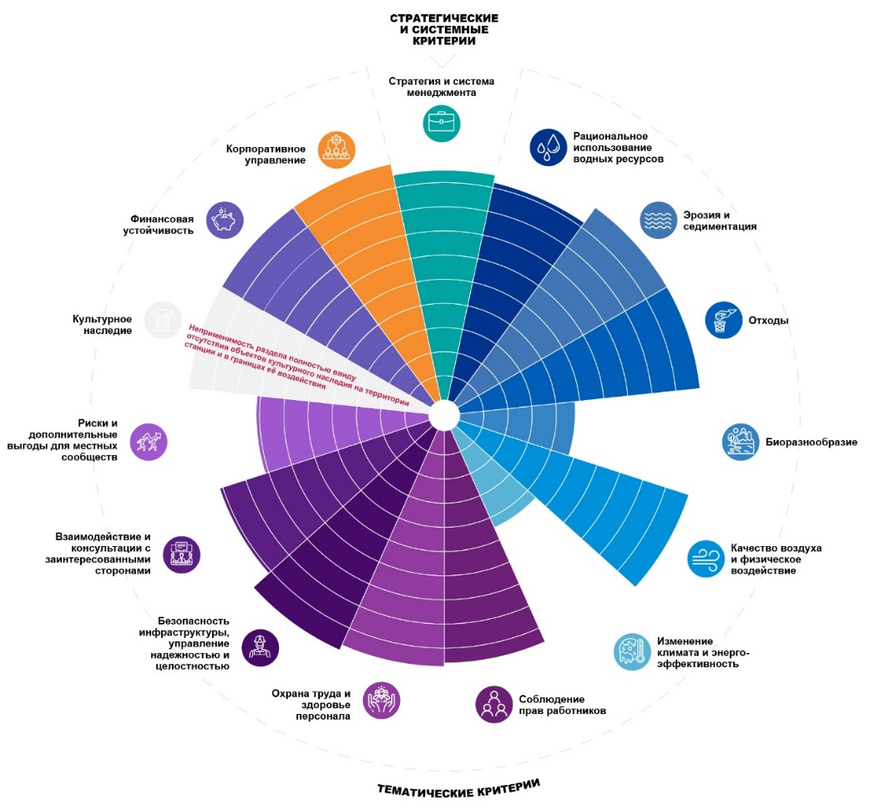
Формирование результата оценки
Результаты проведения оценок по критериям визуализируется в формате «Профилей устойчивости» с указанием % соответствия по каждому направлению:
Пример оценочного профиля
Подход к присвоению баллов при оценке критериев
100%
96%
92%
100%
100%
0 баллов
Критерий не выполняется (ответ «Нет»)
100%
1 балл
Критерий выполняется частично (ответ «Частично»)
71%
48%
2 балла
Критерий выполняется полностью (ответ «Да»)
91%
45%
100%
N/A
Критерий неприменим и не учитывается при расчёте итогового балла (ответ «N/A»)
100%
98%
96%
*ответ N/A не влияет на итоговый рейтинг, т.к. расчетная формула обеспечивает исключение из расчетной (максимальной) базы того количества критериев, которые не могут быть оценены
(т.е. неприменимых)

Slide 12
Резюме оценки
1. Введение
Цель и задачи оценки
Состав экспертов
Ограничения при проведении оценки
2. Общие сведения о гидроэнергетическом объекте
3. Характеристика окружающей среды
Климат и метеорологические условия
Поверхностные водные объекты и гидрологические условия
Рельеф и геологическая среда
Почвенный покров
Биологическое разнообразие
4. Социально-экономическая характеристика
Ближайшие населенные пункты
Уязвимые группы
Условия традиционного землепользования и природопользования
Материальное и нематериальное культурное наследие
5. Оценка
Стратегия и приверженность руководства принципам устойчивого развития
Системы менеджмента
Рациональное использование водных ресурсов
Эрозия и седиментация
Отходы
Биоразнообразие
Качество воздуха и физическое воздействие
Изменение климата и энергоэффективность
Охрана труда и здоровье персонала
Соблюдение прав работников
Безопасность инфраструктуры, управление надежностью и целостностью
Взаимодействие и консультации с заинтересованными сторонами
Риски и дополнительные выгоды для местного населения и коренных народов
Культурное наследие
Финансовая устойчивость
Корпоративное управление
6. Заключение
Профиль гидроэнергетического объекта
План корректирующих действий
Приложение А. Фотографии
Приложение Б. Перечень интервьюируемых лиц
Приложение В. Перечень просмотренной документации
Форма таблицы для составления плана корректирующих действий

Slide 13
СПАСИБО ЗА ВНИМАНИЕ

